Slide 2

Hatschi
Die Wetterstation, die zu deiner Gesundheit beiträgt

Slide 3
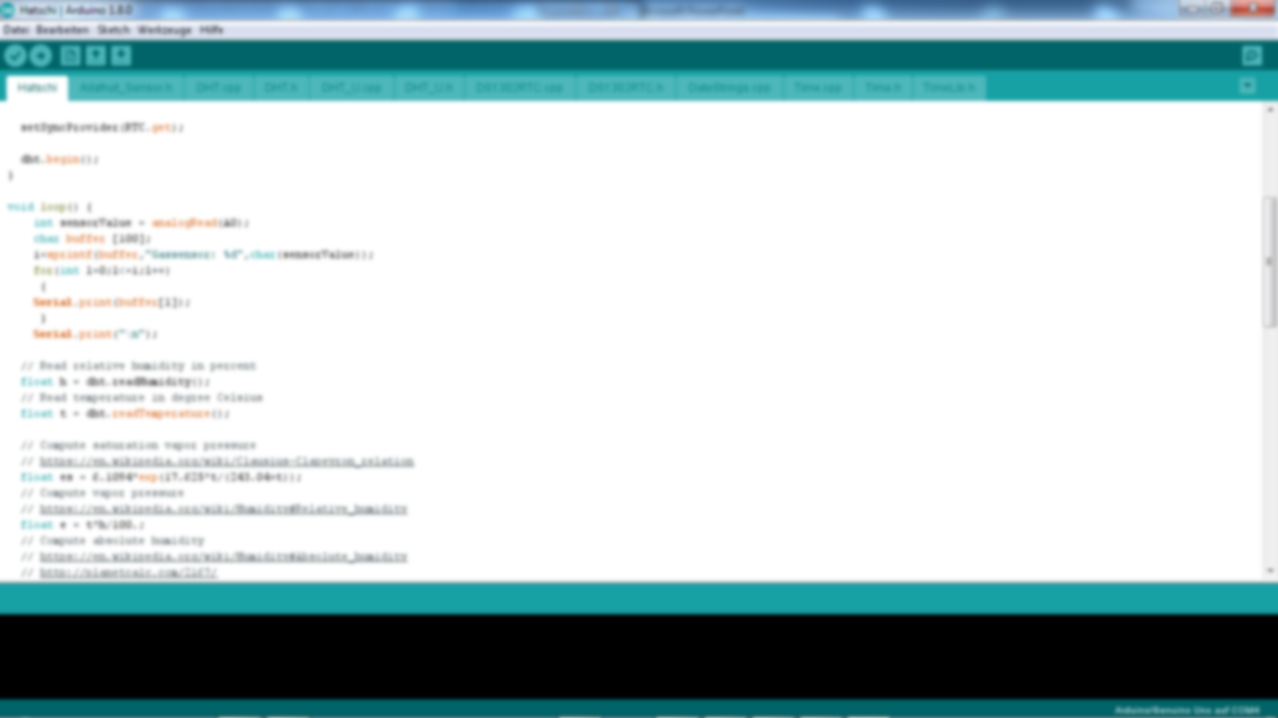
Motto: Mit Code die Gesundheit schützen

Slide 4
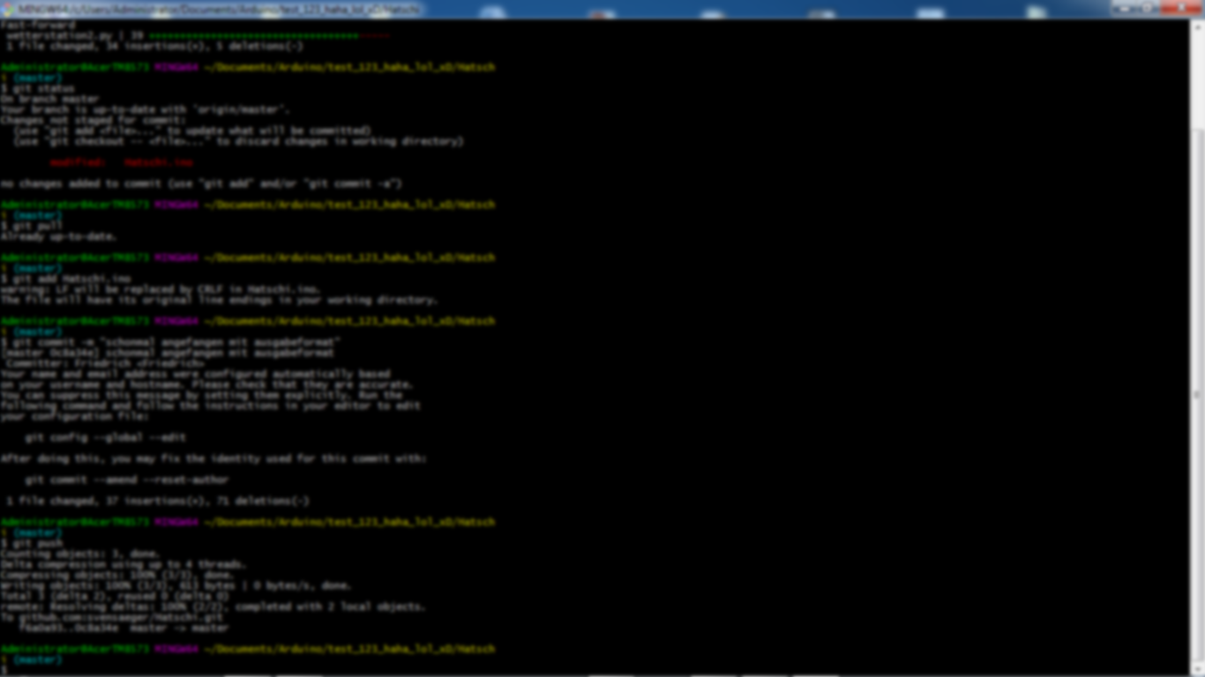
Wie sind wir auf das Projekt gekommen?
Wir wollten eine Projektidee zum Thema Gesundheit finden und sind dann auf die Idee gekommen die Menschen über die aktuellen Daten der Umgebung zu geben.

Slide 5

Wieso das Ganze?
z.B.: Aachener können von unserem System frühzeitig vor Atomstrahlung gewarnt werden. Wenn zu viel CO2 in der Luft liegt könnte man von der Hatschi-Wetterstation gewarnt werden.

Slide 6
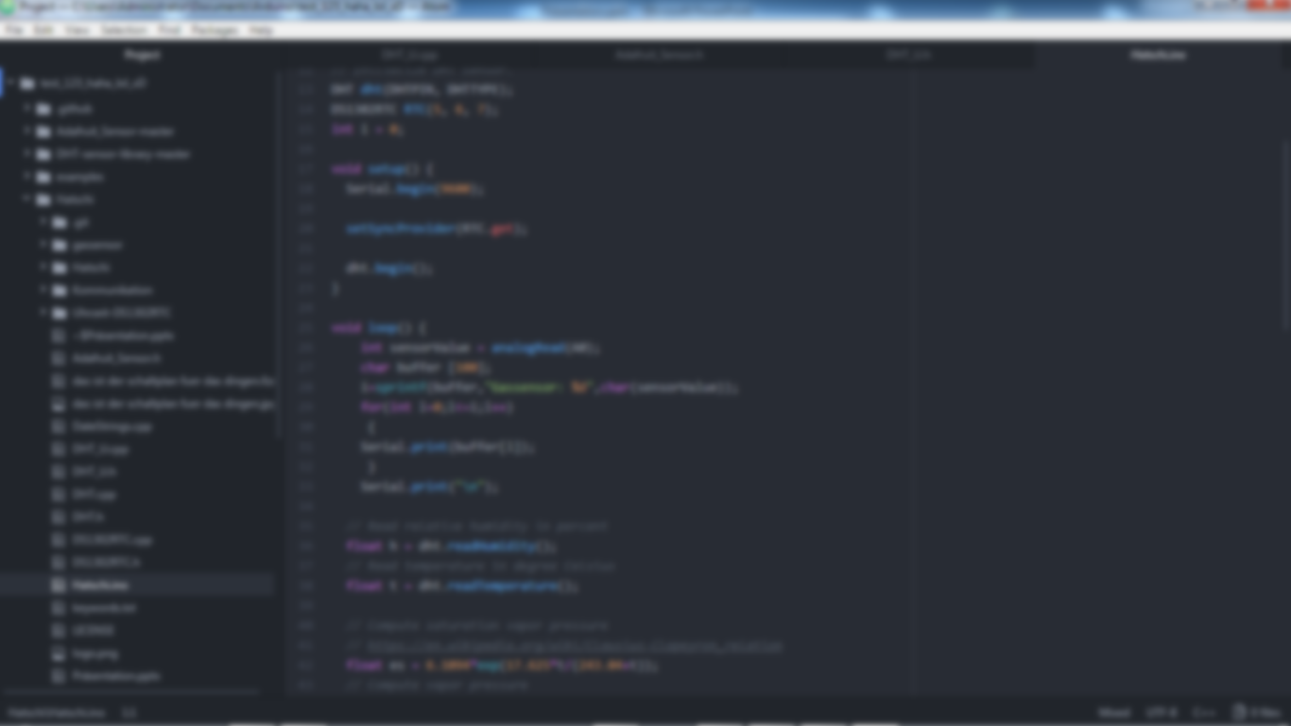
Schwierigkeiten
Datenübertragung mit dem Geigerzähler
Datenaustausch mit Arduino und Rasberry Pi

